Slide 1
Городское методическое объединение учителей географии
Петропавловск-Камчатского городского округа
Теория и методика
преподавания географии в условиях
реализации ФГОС ООО-2021

Slide 2
Изменения и особенности
перехода на ФГОС ООО – 2021
в 2022-2023 учебном году

Slide 3
С сентября 2022 года учащиеся 5 классов переходят на обновленные ФГОС ООО

Slide 4
Отличия обновленных ФГОС от ФГОС второго поколения
2010 | 2021
Акцент на личности ребенка | Конкретизация требований
Развитие универсальных умений | Улучшение всей образовательной системы
Отсутствие четких требований

Slide 5
ИЗМЕНЕНИЯ ВО ФГОС ООО
Изменены требования к личностным образовательным результатам и увеличено количество направлений воспитательной работы
Действующий ФГОС | Обновленный ФГОС с 01.09.2022
Духовно-нравственное развитие | Духовно-нравственное воспитание
Воспитание и социализация | Гражданское воспитание
Профессиональная ориентация | Трудовое воспитание
Здоровьесберегающая деятельность | Физическое воспитание, формирование культуры здоровья и эмоционального благополучия
Формирование экологической культуры | Экологическое воспитание Патриотическое воспитание Эстетическое воспитание Ценность научного познания

Slide 6
ИЗМЕНЕНИЯ ВО ФГОС ООО
- Устанавлены требования к результатам освоения программы основного общего образования
- Конкретизированы метапредметные результаты обучения
- По новому сформулированы предметные результаты с предметным материалом
- Введено понятие «функциональная грамотность». Функциональная грамотность обозначена как обязательный результат обучения.

Slide 7
ФГОС ООО - 2021
Примерная рабочая программа
по географии 5 класс

Slide 8
Институт стратегии развития образования РАО по заданию Минпросвещения России разработал проекты примерных основных образовательных программ начального общего и основного общего образования в соответствии с обновленными федеральными государственными образовательными стандартами начального общего и основного общего образования
https://edsoo.ru/

Slide 9
Примерная рабочая программа по географии
Структура программы
Пояснительная записка
Общая характеристика учебного предмета «География»
Цели изучения учебного предмета «География»
Место учебного предмета «География» в учебном плане
Содержание учебного предмета «География»
Планируемые результаты освоения учебного предмета
Тематическое планирование

Slide 10
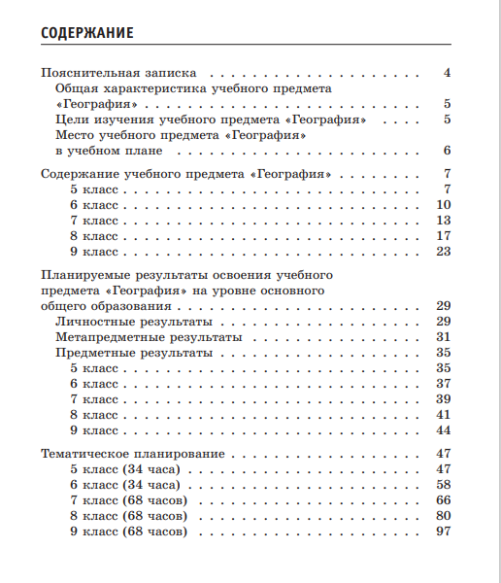

Slide 11
Тематическое планирование
5 класс (34 часа, резерв 3 часа)
№ | Раздел, тема | Кол-во часов
1 | Географическое изучение Земли | 9
2 | Изображения земной поверхности | 10
3 | Земля – планета Солнечной системы | 4
4 | Оболочки Земли | 7
5 | Заключение | 1

Slide 12
Конструктор учебных программ
«Конструктор рабочих программ» – удобный бесплатный онлайн-сервис для быстрого создания рабочих программ по учебным предметам. «Конструктором рабочих программ» смогут пользоваться учителя, работающие в 1-4 и 5-9 классах, заместители, руководители образовательных организаций, родители (законные представители) обучающихся.
Примерные рабочие программы одобрены решением федерального учебно-методического объединения по общему образованию, протокол 3/21 от 27.09.2021 г.
В настоящее время Конструктор находится в режиме апробации.
https://edsoo.ru/constructor/

Slide 13
Конструктор учебных программ
https://edsoo.ru/constructor/

Slide 14
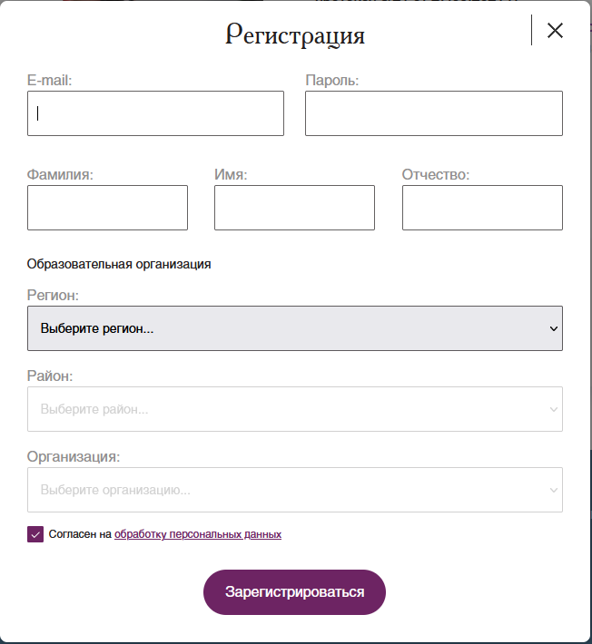
Конструктор
учебных программ
https://edsoo.ru/constructor/

Slide 15
Конструктор учебных программ
https://edsoo.ru/constructor/

Slide 16
Конструктор учебных программ
https://edsoo.ru/constructor/

Slide 17
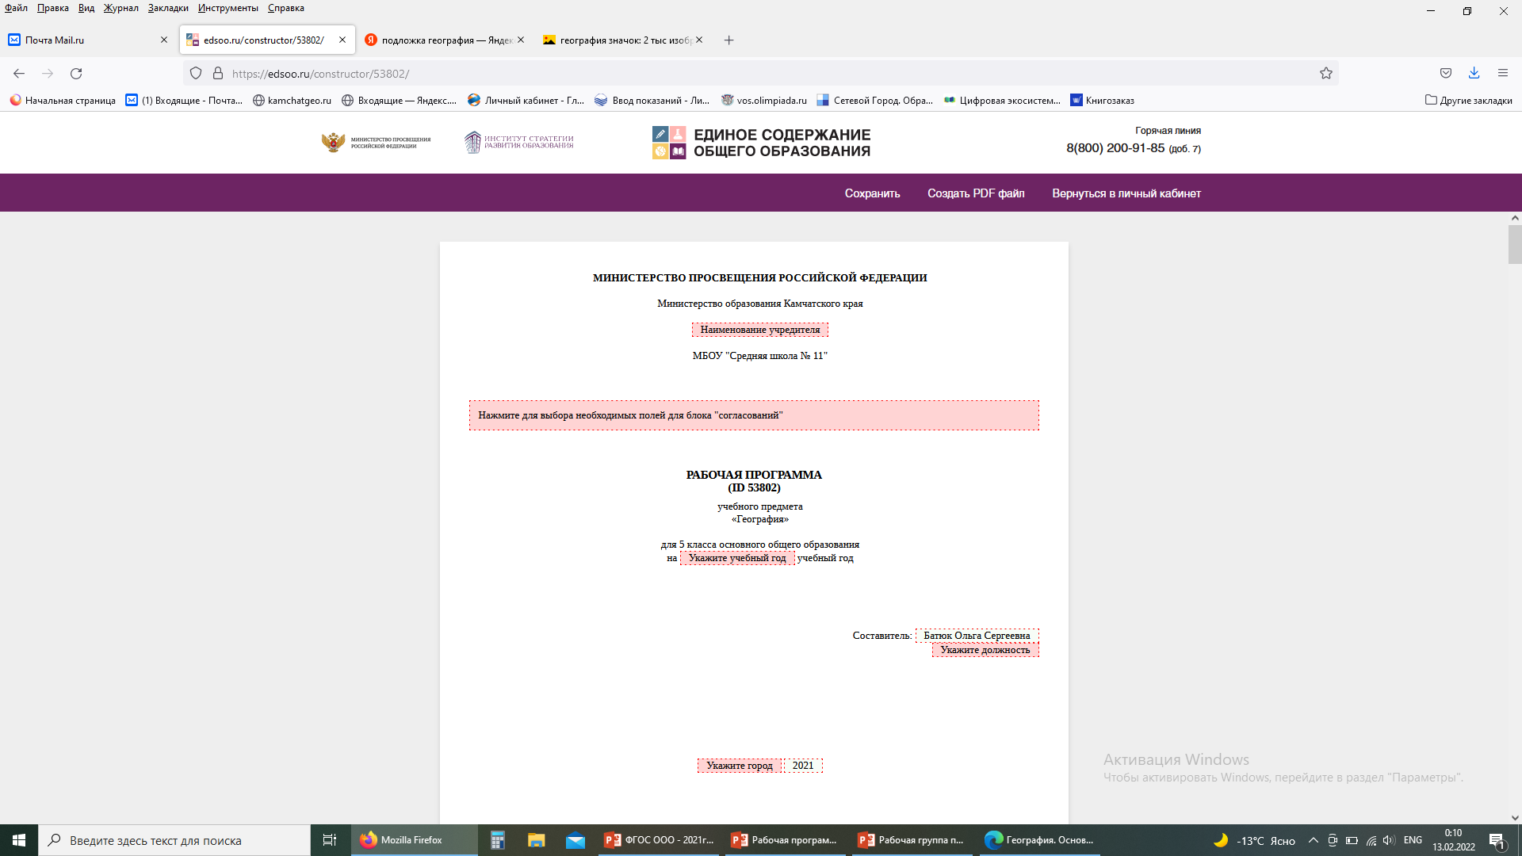

Slide 18
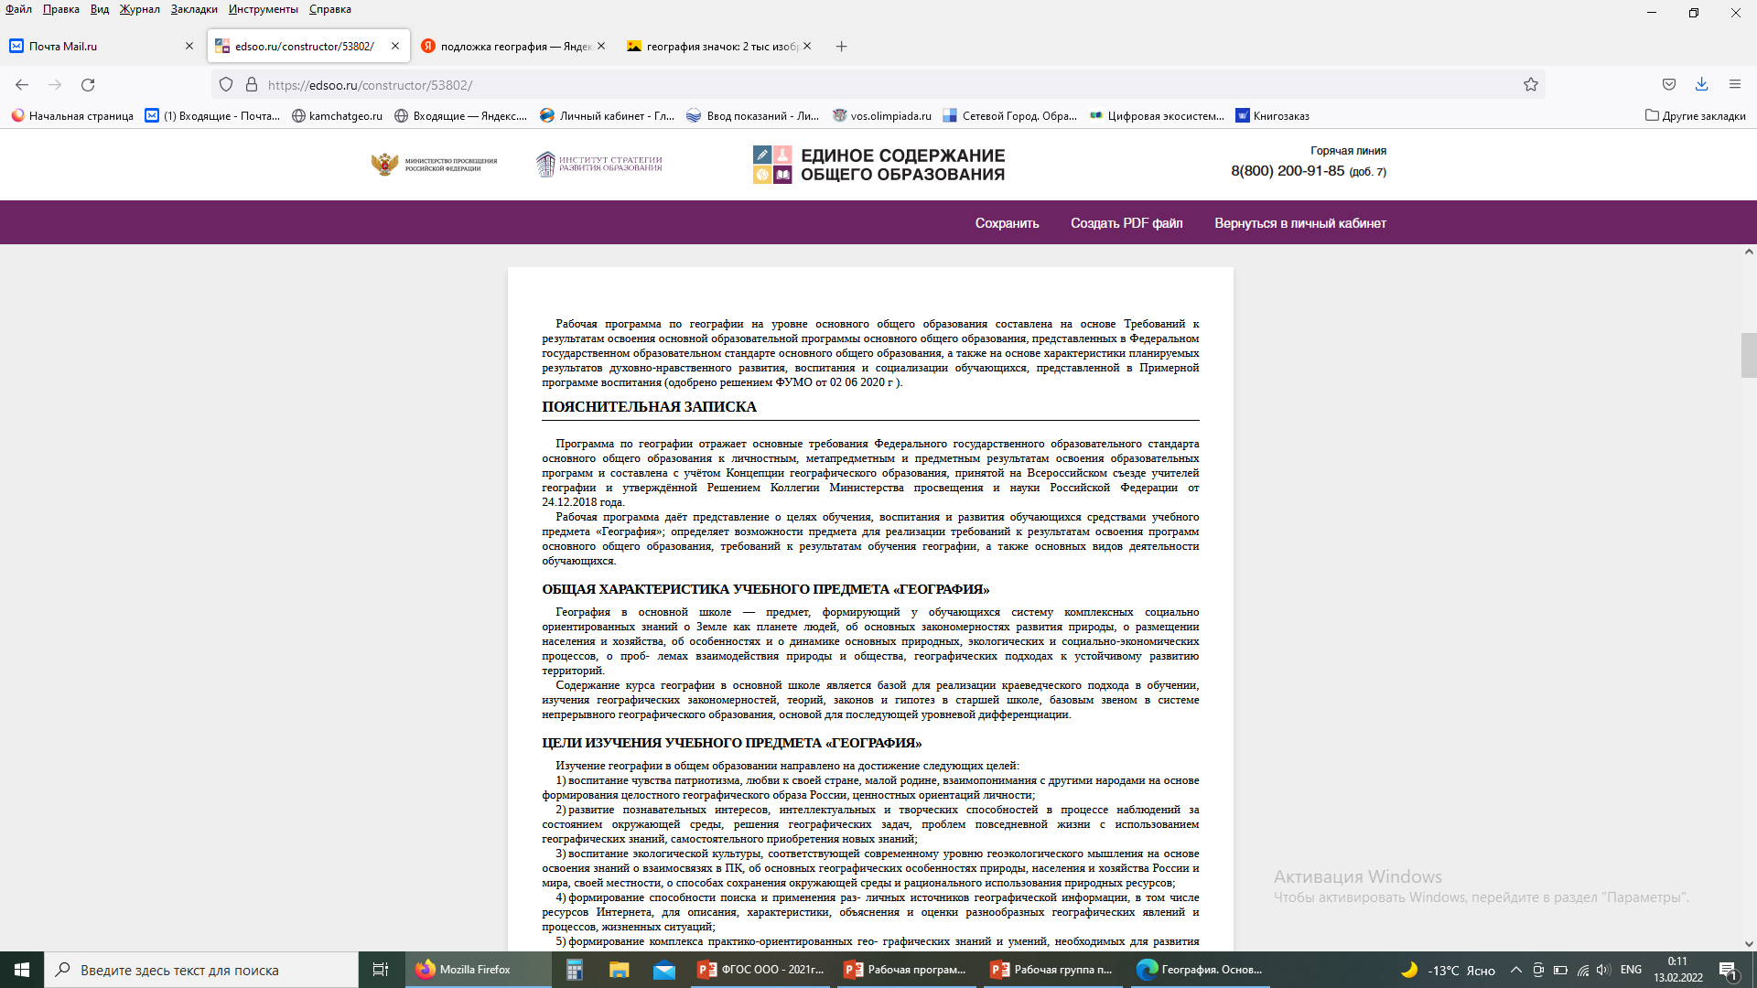

Slide 19
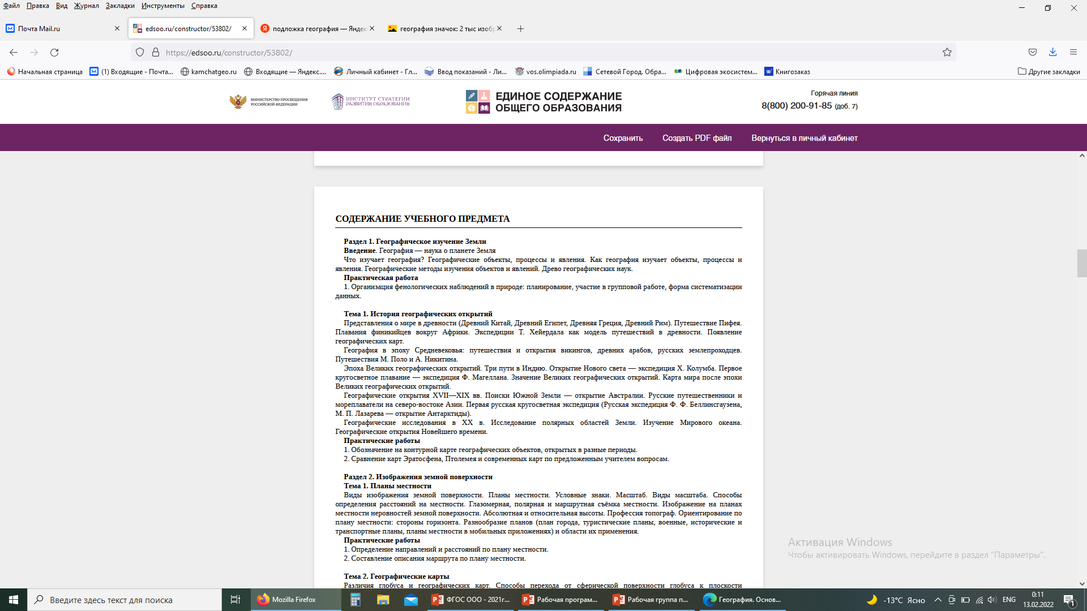

Slide 20
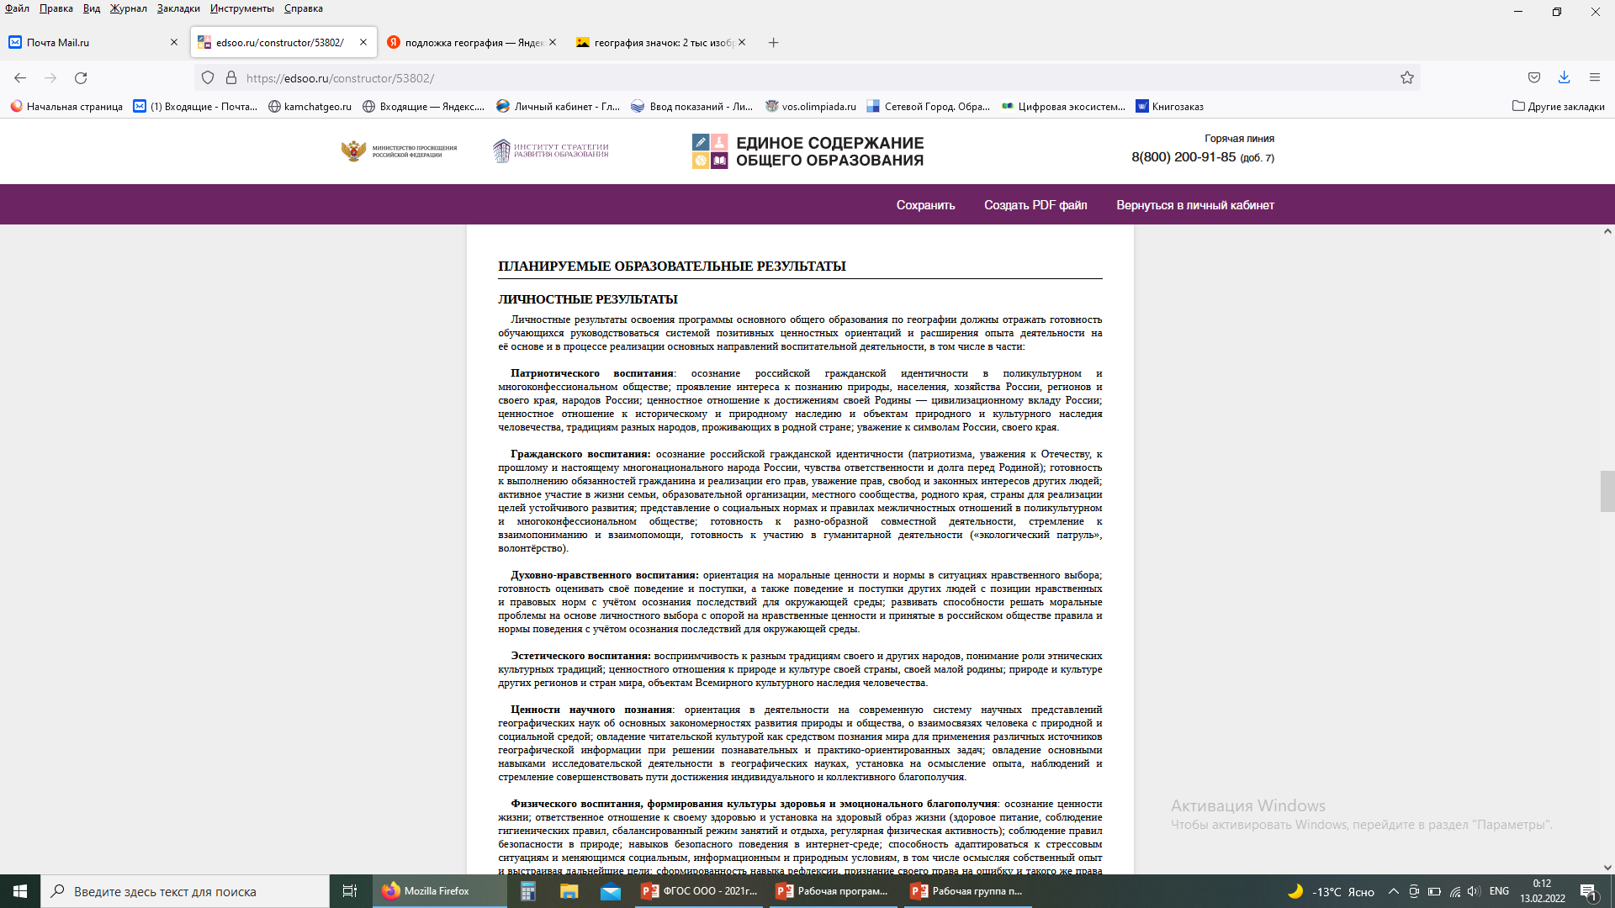

Slide 21
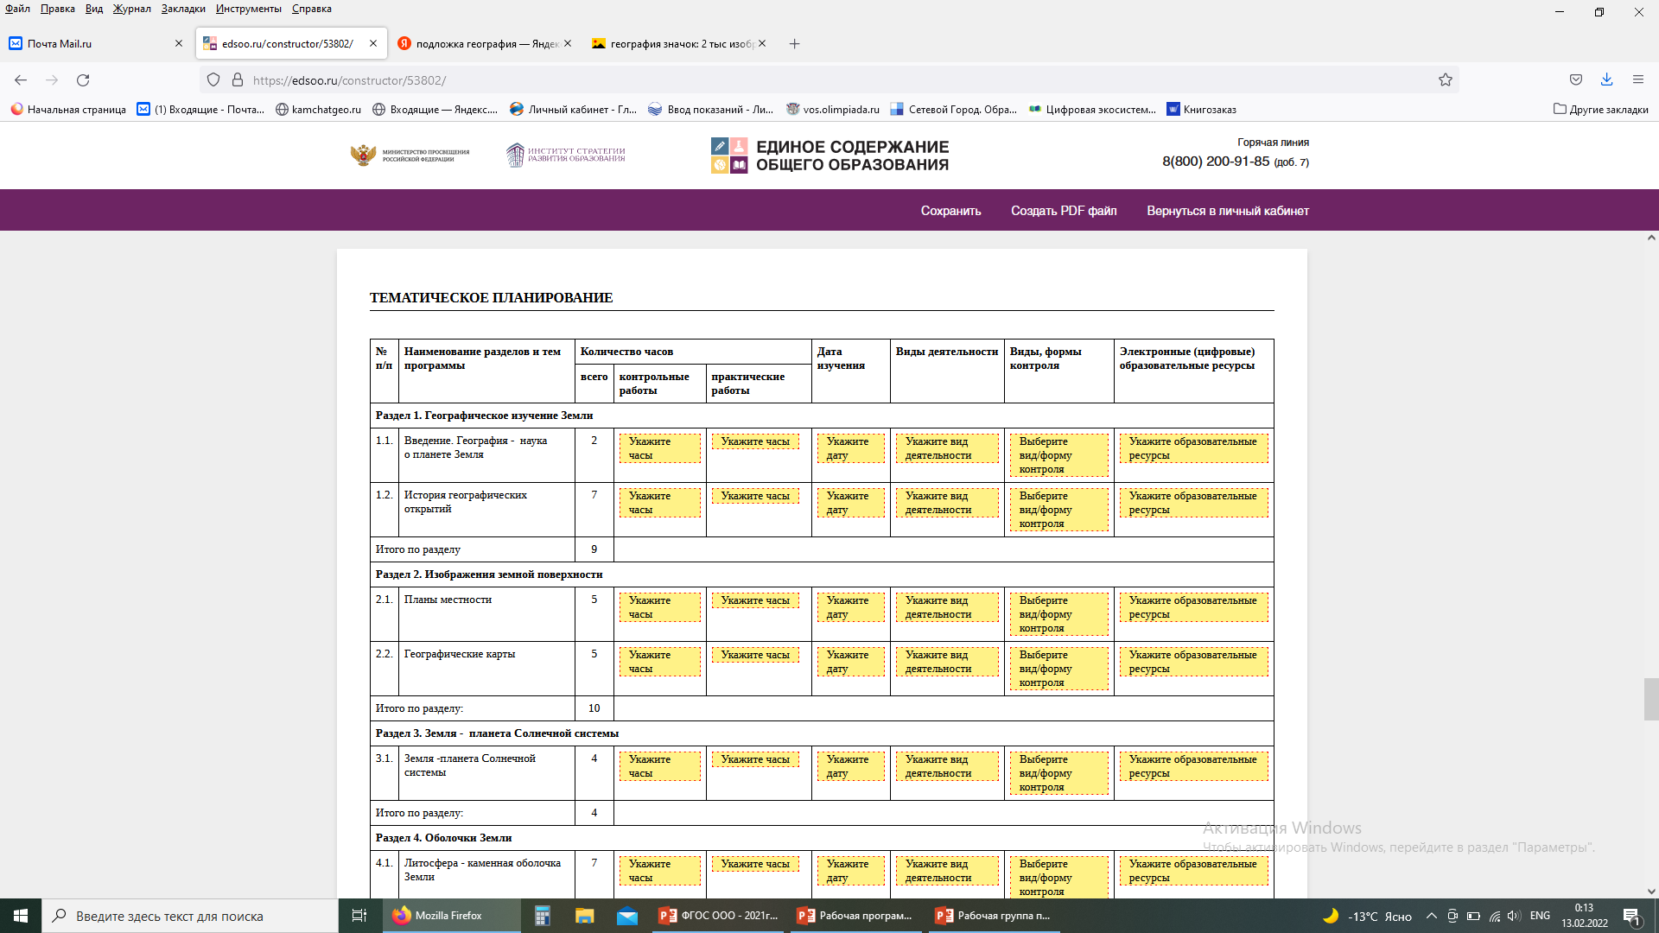

Slide 22
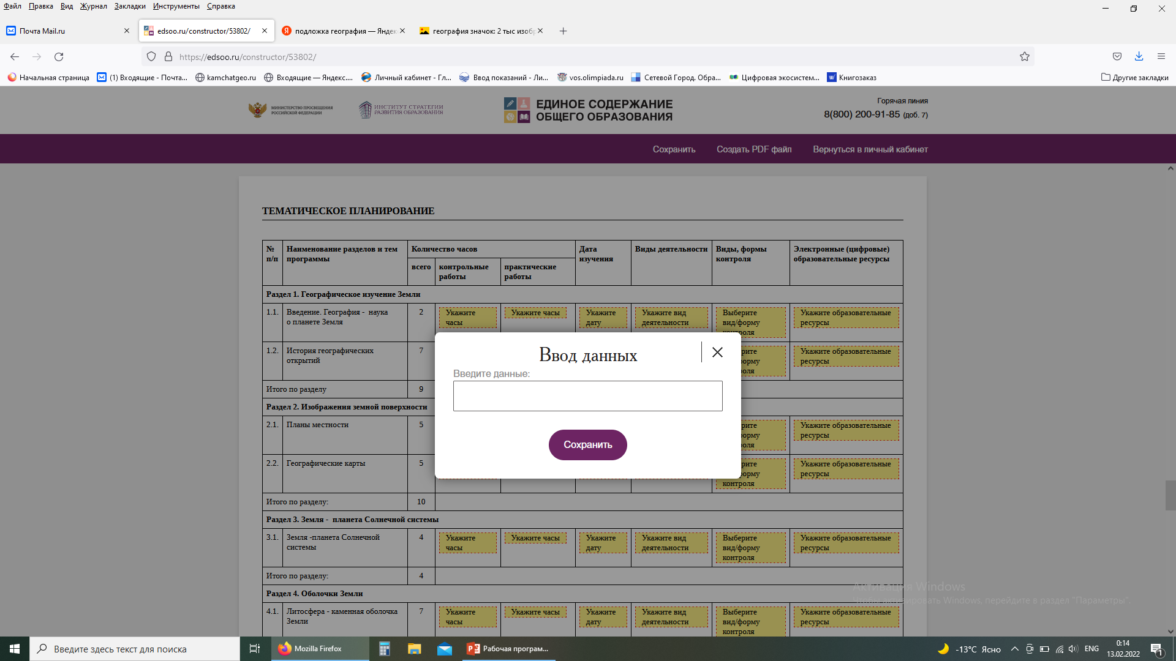

Slide 23
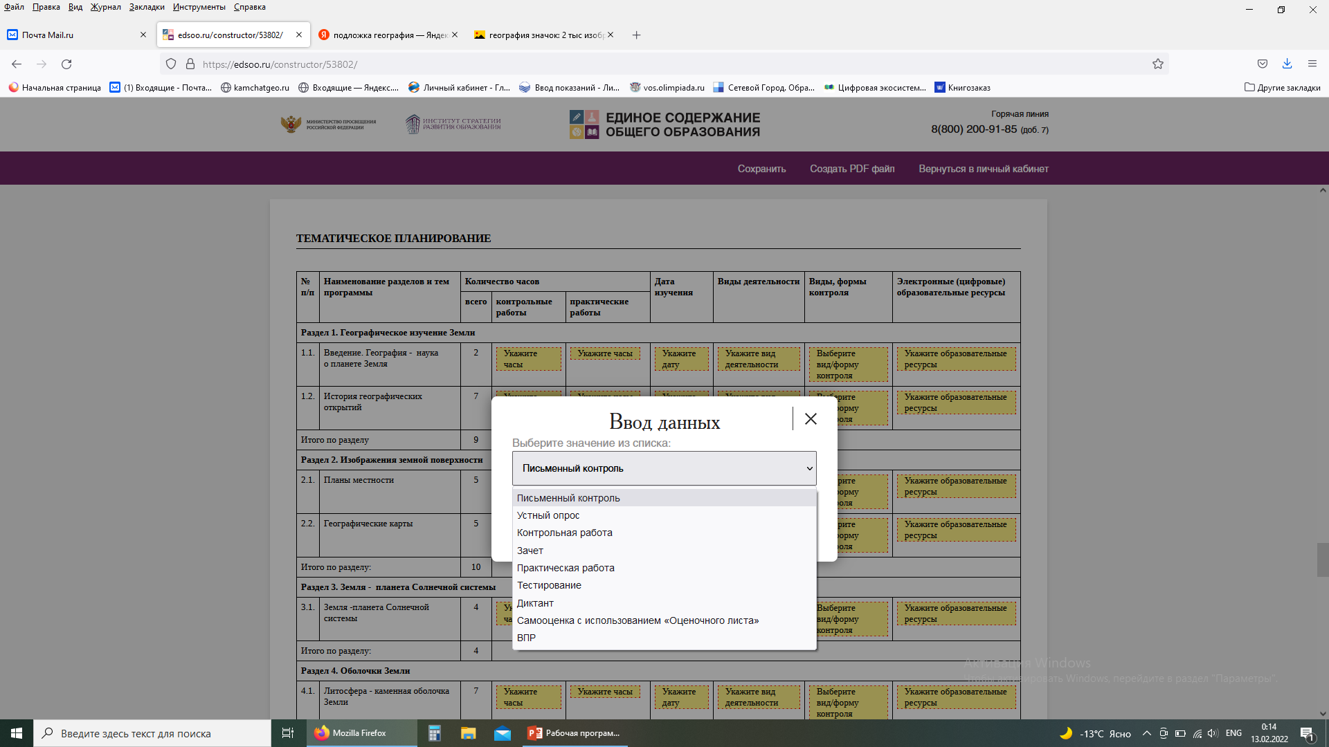

Slide 24
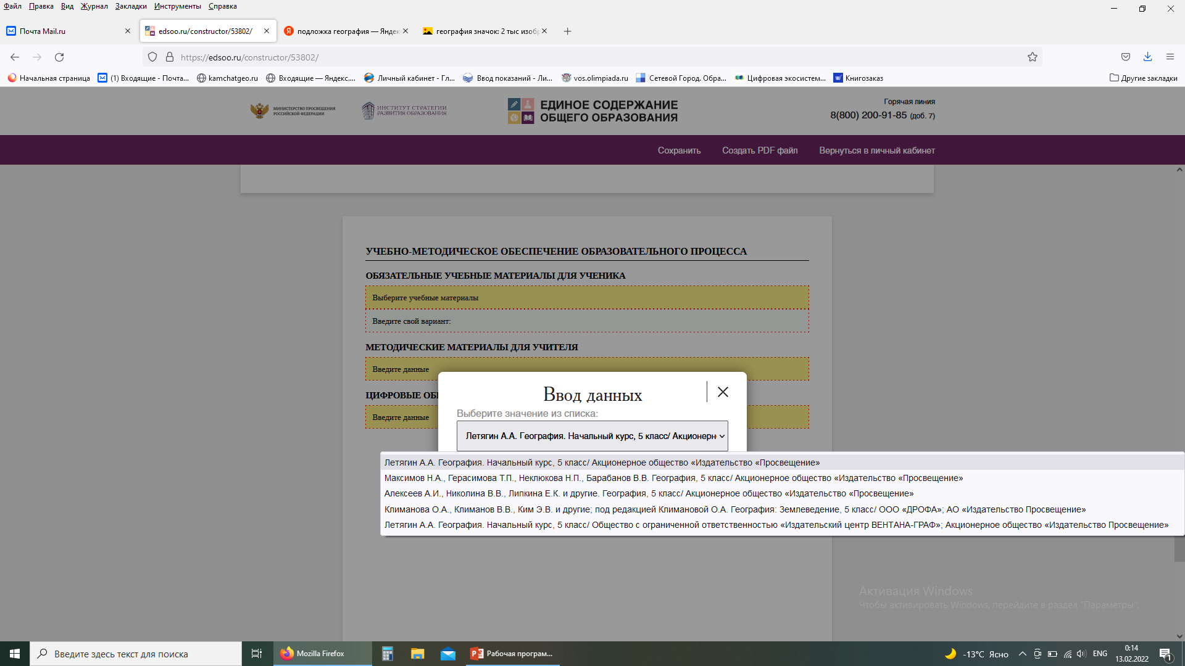

Slide 25
Урок географии
в соответствии с требованиями
ФГОС ООО - 2021

Slide 26
ОСНОВНЫЕ ТРЕБОВАНИЯ К УРОКУ
Учебная деятельность учащихся, организованная на уроке, должна обеспечить достижения новых образовательных результатов и позволить обучающимся развивать свои способности.
При разработке каждой темы учитель планирует деятельность обучающихся и
организует работу на достижение результата.
Активно использовать речевые средства и средства информационных и
коммуникационных технологий для решения коммуникативных и познавательных задач.
Использовать различные способы поиска (в справочных источниках и открытом учебном информационном пространстве сети Интернет), сбора, обработки, анализа, организации, передачи и интерпретации информации в соответствии с коммуникативными и познавательными задачами и технологиями учебного предмета.
Таким образом, у школьников формируются знания и умения необходимые для полноценного функционирования человека в современном обществе

Slide 27
ГЛАВНЫЕ ОСОБЕННОСТИ УРОКА ГЕОГРАФИИ
В 5—6 КЛАССАХ
сотрудничество учителя и учащихся
помощь учителя в планировании самостоятельной деятельности учащихся, освоение алгоритмов деятельности
деятельность ученика, его ценностные ориентиры - основа структурирования и реализации содержания
использование учебника на всех этапах урока
ориентация на накопление учащимися личного географического опыта
решение на уроке проблемных ситуаций, их связь с жизнедеятельностью человека
развитие и продуктивная самореализация личности школьников средствами географического содержания

Slide 28
Этапы урока | Действия учащихся | Действия учителя
Мотивирование на учебную деятельность | Создание благожелательной атмосферы урока, нацеленности на работу. | Настраивает учеников на успешную работу
Актуализация знаний | Повторение пройденного, выполнение заданий. Взаимопроверка и взаимооценивание Учащимся предлагаются задания, для решения которых недостаточно знаний. | Консультирует
Целеполагание, постановка проблемы | В совместной работе выявляются причины затруднения, выясняется проблема. Учащиеся самостоятельно формулируют тему и цель. | Подводит учащихся к определению границ знания и незнания, осознанию темы, целей и задач урока.
Поиск путей решения проблемы | Планирование путей достижения намеченной цели. Осуществление учебных действий по плану. Индивидуальная или групповая работа по решению практических задач. | Консультирует
Решение проблемы | Выполняют задание, которое изначально оказалось непосильным для решения. | Консультирует
Коррекция | Проверяют решение, устанавливают все ли справились с заданием, формулируют затруднения. | Помогает, советует, консультирует
Самостоятельная работа с использованием полученных знаний | Выполнение упражнений по новой теме, самопроверка по эталону. | Консультирует
Систематизация знаний | Структурирование информации, связь с ранее изученным материалом. Практическое применение. | Консультирует, направляет
Объяснение домашнего задания | Дифференцированное домашнее задание (наличие заданий разного уровня сложности). | Разъясняет, предлагает задания на выбор
Оценивание | Учащиеся самостоятельно оценивают работу (самооценка, взаимооценка). | Консультирует, обосновывает оценки
Рефлексия учебной деятельности | Учащиеся называют тему урока, его этапы, перечисляют виды деятельности на каждом этапе, определяют предметное содержание. Делятся мнением о своей работе на уроке. | Благодарит учащихся за урок

Slide 29
Электронные учебные пособия,
методические материалы
в сети Internet

Slide 30
Электронные ресурсы для учителя географии
В помощь учителю разработаны и размещены:
- методические видеоуроки: https://edsoo.ru/Metodicheskie_videouroki.htm
- учебные пособия: https://edsoo.ru/Metodicheskie_posobiya_i_v.htm
«География» Издательского дома «Первое сентября»
«Особо охраняемые природные территории Российской Федерации»
Азимут - географический справочник
Арктика. Портал Минприроды
Видео разбор тренировочной работы по географии, интервью с В.В.Барабановым
Видеолекции Многоликая Гео
Виртуальная школа «Кирилла и Мефодия»
Геоглобус.ру - геолого-географическое обозрение
Данные по численности населения городов, стран и территорий мира
Единая коллекция цифровых образовательных ресурсов
Единая коллекция цифровых образовательных ресурсов по географии
Заповедная Россия
Информационно-коммуникационные технологии в образовании

Slide 31
Электронные ресурсы для учителя географии
Интернет-портал «Лица России»
Карты, атласы, выставки, иллюстрации
Каталог образовательных ресурсов сети Интернет
Климатограммы по метеостанциям всех континентов мира
Культура РФ. Портал культурного наследия России
Масштабируемый космический снимок Земли с портала «Гугл»
Материалы сайта Учительский портал
Народная энциклопедия городов и регионов России
Особо охраняемые природные территории Санкт-Петербурга
Официальный информационный портал единого государственного экзамена
Портал "География" Электронная Земля
Портал "Российское образование", карты
Прогнозы погоды и синоптические карты
Регионы России. Путеводитель
Регионы России. Экономические показатели, 2011
Российский общеобразовательный портал

Slide 32
Электронные ресурсы для учителя географии
Сайт космических снимков территории России
Сервер лаборатории технических средств обучения и медиаобразования РАО
Сетевой образовательный журнал для учителей
Сетевые образовательные ресурсы "Открытый класс"
Стратегия экономического и социального развития СПб до 2030 года
Урок в музее
Уроки географии на сайте РГО
Учебно-методическая лаборатория географии Московского института открытого образования
Учебные географические атласы административных районов России
Федеральный центр информационно-образовательных ресурсов
Фотографии географических объектов Российской Федерации
Электронная библиотека обучающих материалов детям
Электронная версия журнала "География"
Я - учитель географии
Я люблю Арктику!

Slide 33
Над презентацией работали:
Батюк Ольга Сергеевна,
учитель географии МБОУ «Средняя школа № 11»
Гавриленко Наталья Фёдоровна,
учитель географии МАОУ «Средняя школа № 3»
Журавлёва Юлия Анатольевна,
учитель географии МАОУ «Средняя школа № 8»
Окладникова Лидия Прокопьевна,
учитель географии, биологии МБОУ «Средняя школа № 20»
Сазонова Надежда Андреевна,
учитель географии МБОУ «Основная школа № 32».
Группа благодарит
Кожевникову Светлану Александровну, учителя географии МАОУ «Средняя школа № 30»
и Кузему Наталью Сергеевну, учителя географии МАОУ «Средняя школа № 28»
за сотрудничество в подготовке материалов по введению ФГОС ООО – 2021

